Slide 1
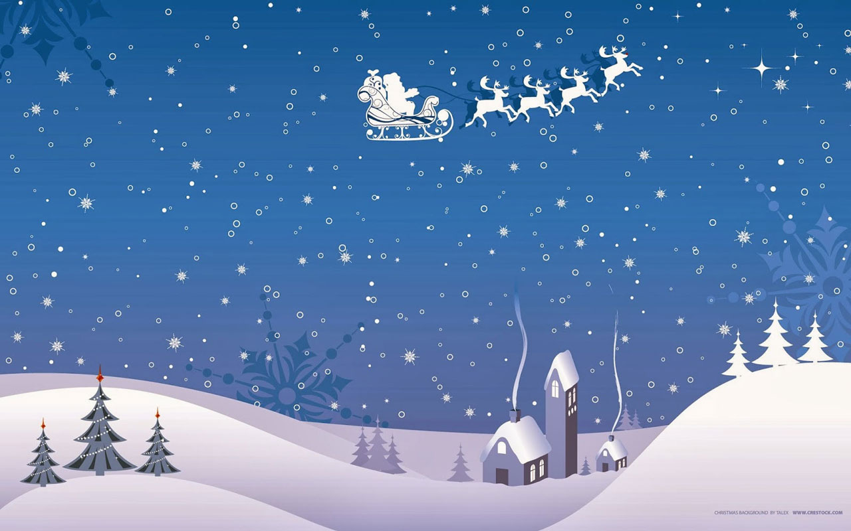
UBND QUẬN LONG BIÊN
TRƯỜNG MẦM NON LONG BIÊN
LĨNH VỰC PHÁT TRIỂN NHẬN THỨC
Hoạt động : Khám phá
Đề tài: Khám phá giáng sinh
Lứa tuổi: 4-5 tuổi
Giáo viên: Trần Thị Bích Liên

Slide 2

Một số hoạt động diễn ra trong ngày giáng sinh

Slide 3

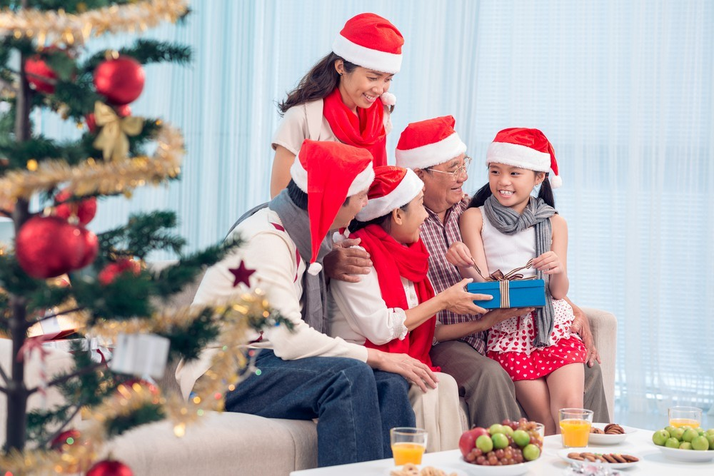
Tặng quà

Slide 4
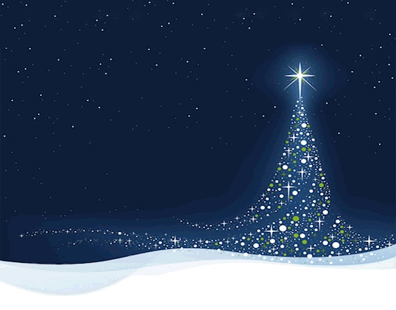
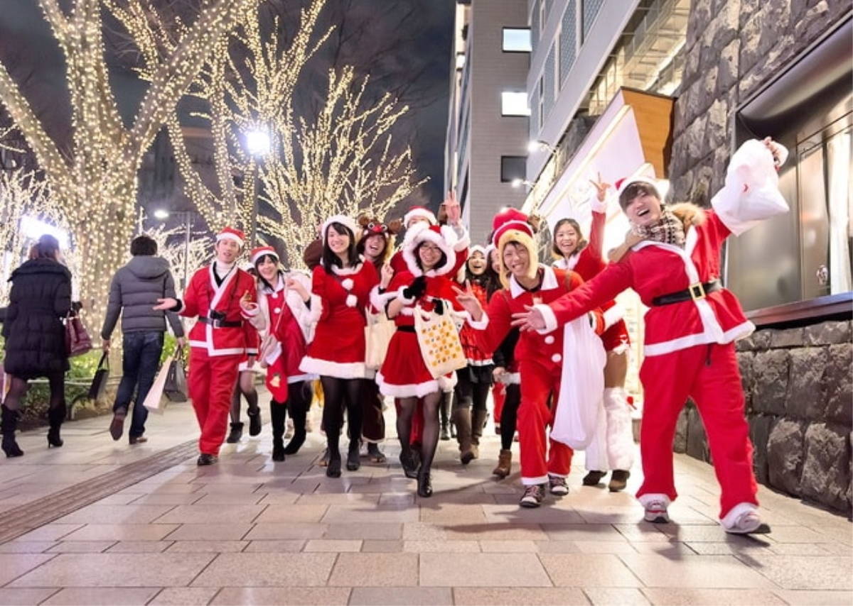
Đi chơi

Slide 5

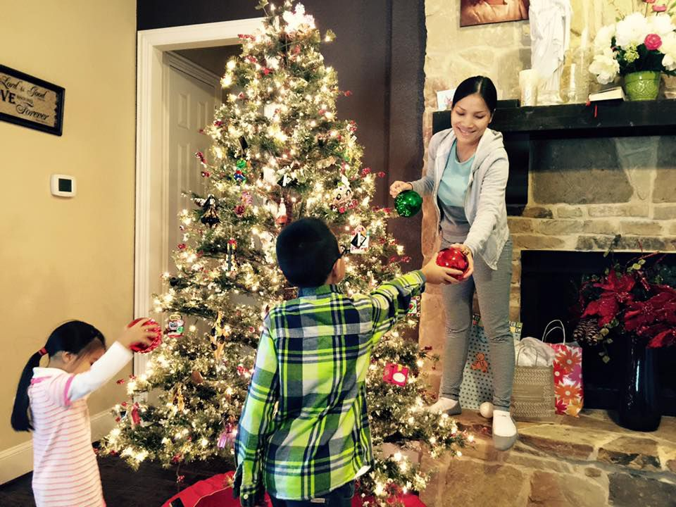
Trang trí cây thông noel

Slide 6
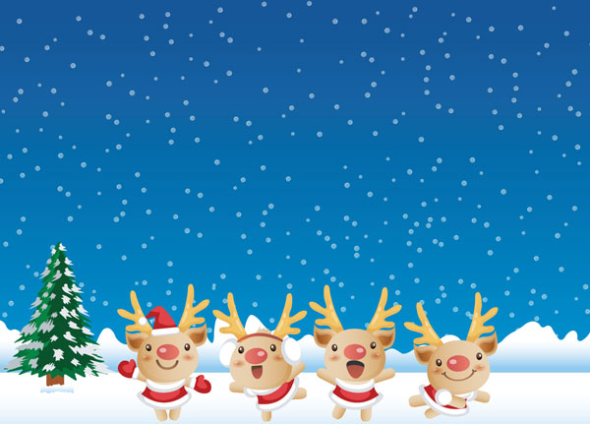
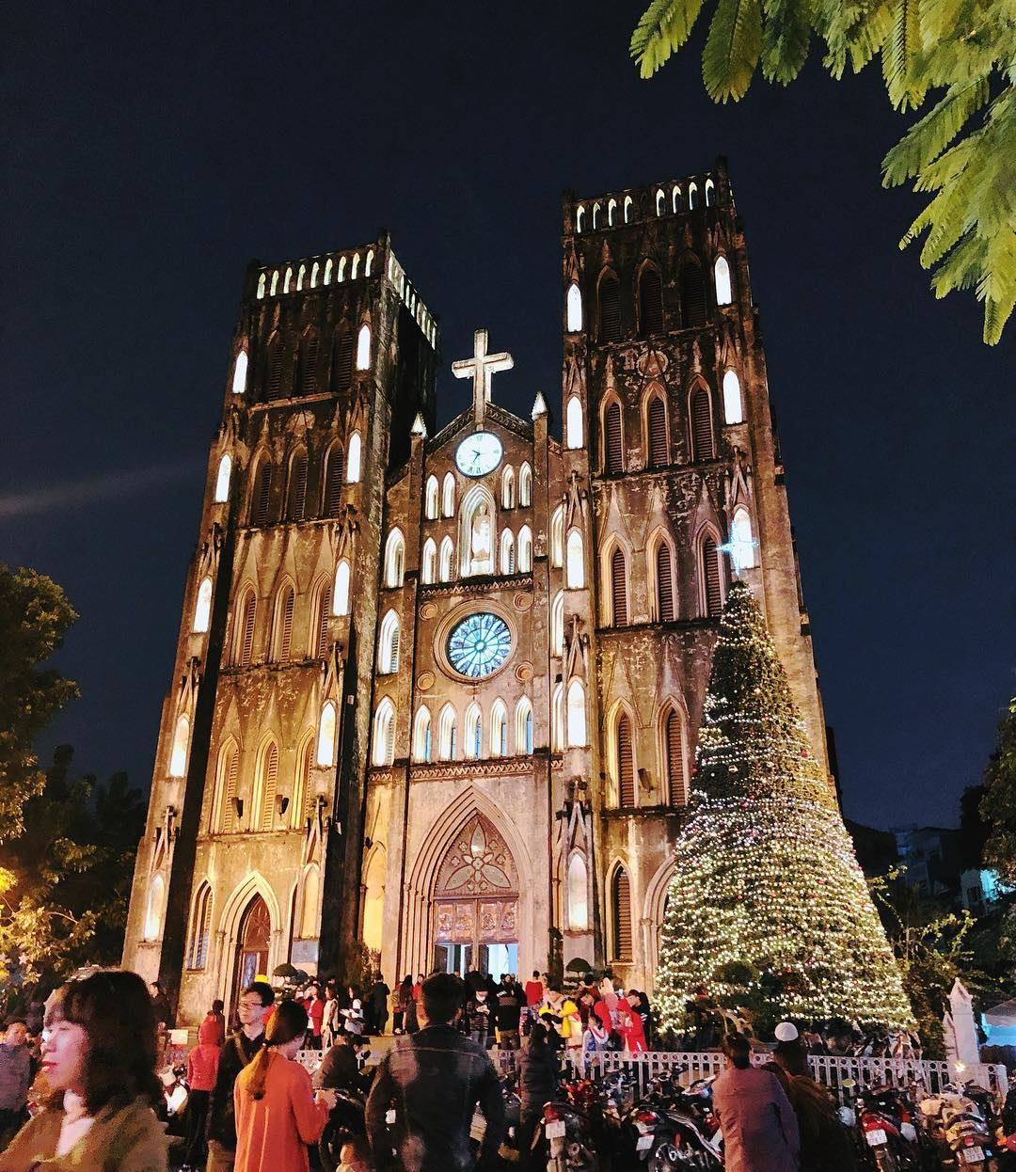
Đến nhà thờ

Slide 7

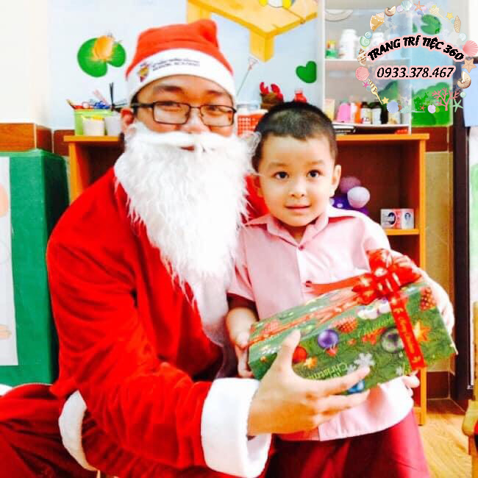
Ông già noel tặng quà

Slide 8

Ai nhanh hơn

Slide 9

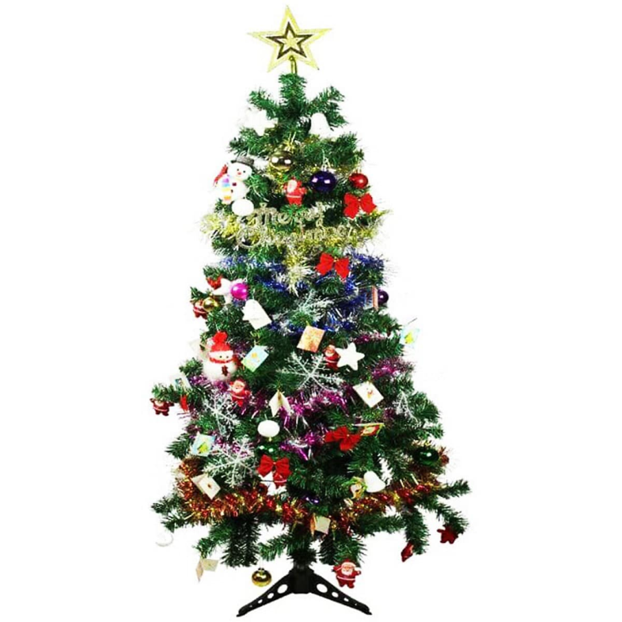
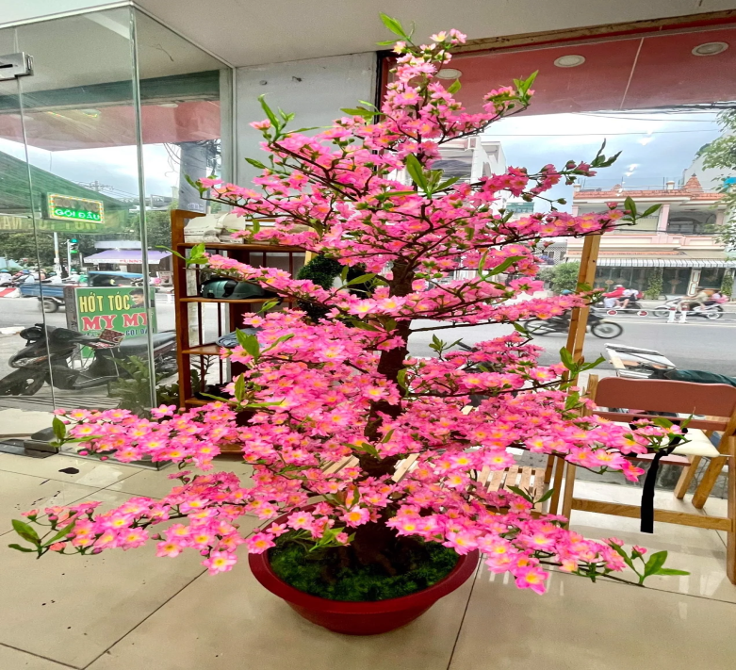
Câu 2: Cây gì thường có vào dịp noel?
1
2

Slide 10

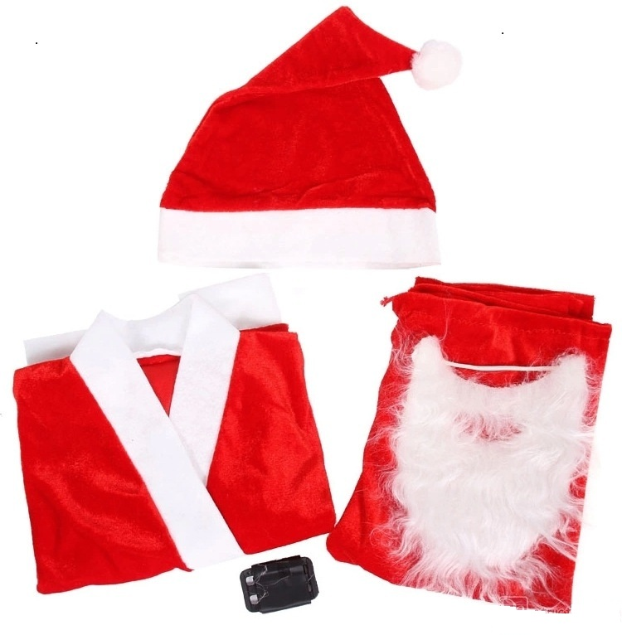
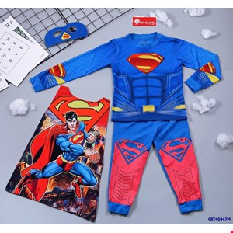
Câu 3: Đâu là trang phục của ông già noel?
1
2

Slide 11

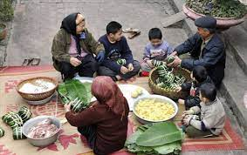
Câu 1: Hoạt động diễn ra trong ngày giáng sinh là gì?
1
2

